Slide 1
ナースコールモニター要件定義
2024年5月14日 v.3
カスタマーサクセス部

Slide 2
更新履歴①
更新ページは日付時点のページ数を示す。
日付 | バージョンNo. | 更新ページ | 更新内容 | 更新者
2024年2月8日 | v.1 | 初版 | 初版 | カスタマーサクセス部 井上
2024年3月8日 | v.2 | p.4 | Ⅰ-3を下記の通り表記変更 旧：～利用マニュアル～ 改：～運用マニュアル～ | カスタマーサクセス部 井上
同上 | 同上 | p.4 | Ⅱ-1を下記の通り表記変更 旧：～販売を計画しない。 改：～販売を現時点では計画しない | カスタマーサクセス部 井上
同上 | 同上 | p.10-13 | 新たに作成、ページ挿入 | カスタマーサクセス部 井上
同上 | 同上 | p.7 | ページタイトル、Ⅱを下記の通り表記変更 旧：期待すること 改：ユーザー要求 | カスタマーサクセス部 井上
同上 | 同上 | p.14-20 | ページ右上に「after 2024年2月 要件定義」を追記 | カスタマーサクセス部 井上
同上 | 同上 | p.18-19 | 下記の通り表記変更 旧：～黄色)ごとで色付けし表示 改：～黄色)、レベル0(45回未満、灰色)ごとに文字を色付けし表示 | カスタマーサクセス部 井上
同上 | 同上 | p.18-19 | 下記の通り表記変更 旧：～有意差がある場合[時間帯別]、曜日別で有意差がある場合～ 改：～有意差(カイ二乗検定、有意水準：p<0.05)がある場合[時間帯別]、曜日別で有意差(カイ二乗検定、有意水準：p<0.05)がある場合～ | カスタマーサクセス部 井上
同上 | 同上 | p.21-24 | 新たに作成、ページ挿入 | カスタマーサクセス部 井上

Slide 3
更新履歴②
更新ページは日付時点のページ数を示す。
日付 | バージョンNo. | 更新ページ | 更新内容 | 更新者
2024年5月7日 | v.2.1 | p.3 | 更新履歴②を新たに作成、ページ挿入 | カスタマーサクセス部 井上
同上 | 同上 | p.17 | 「（注意：数字をクリックしないで下さい。適切でない値が出てきます）」を削除 | カスタマーサクセス部 井上
同上 | 同上 | p.19 | 「合計カウントが多い利用者から降順に表示」を追記 | カスタマーサクセス部 井上
同上 | 同上 | p.21 | 下記の通り表記変更 旧 時間帯別：時間帯によってコール頻度に統計的な有意差がある 改 時間帯別：時間帯によってコール頻度に明らかな偏りがある | カスタマーサクセス部 井上
同上 | 同上 | p.21 | 下記の通り表記変更 旧 曜日別：曜日によってコール頻度に統計的な有意差がある 改 曜日別：曜日によってコール頻度に明らかな偏りがある | カスタマーサクセス部 井上
同上 | 同上 | p.21,24,25 | 下記の通り表記変更 旧 未実施：援助未実施率が10%以上 改 未実施：直接援助のうち中止記録が10%以上(未タップは含まない) | カスタマーサクセス部 井上
同上 | 同上 | p.17,19 | 「オープン状態をデフォルトとする」を追記 | カスタマーサクセス部 井上
2024年5月14日 | v.3 | p.18,22 | 下記の通り表記変更 旧：～日数、週数、月数、無制限の～ 改：～日数、週数、月数、年数、無制限の～ | カスタマーサクセス部 井上

Slide 4
本要件定義書の位置づけ、特記事項
本定義書の位置づけ
本定義書は、2023年度にegakuプロダクト開発部が改修する「ナースコールモニター」モジュール（以下、ナースコールモニターと記載）について、開発作業計画、要求定義、機能要件定義、非機能要件定義を示すものである。
本定義書を持って、プロダクトオーナー部門と開発部門が上記1の内容を共有するためのものである。
本定義書の特記事項
本定義書で記載する要件など、モジュール開発の実際の場面で変更される場合がある。その際、画面要件のみの軽微変更であれば本定義書は変更しない。画面要件以外の変更がある時は本定義書を適宜修正する。
本定義書の内容に沿って開発スケジュールを作成する。開発に関する詳細タスクおよびスケジュールは開発チームリーダーが主導し決定、別途資料またはタスク管理システム等にまとめる。

Slide 5
マーケティング概要
社内展開
ナースコールモニターはSOMPOケア社内ユーザーが使用することを大前提とし、当社内ユーザーが使用できる状態を整えることを優先とする。
開発作業終了後、リリース前に社内業務システムのガルーンを使って通達を発信し、本定義書に記載する追加機能を周知する。
ユーザーが独立して活用することを目的として、運用マニュアル(PDF)と合わせ展開する。
ナースコールモニターは、ナースコールに関する情報を可視化するモジュールであるが、ナースコールにより課題の原因特定や課題解決を保証するものではない。
社外展開
ナースコールモニターはSOMPOケア社外ニーズの調査と社外ユーザーを想定した開発は行わない。よって、ナースコールモニターの社外展開および販売を現時点では計画しない。

Slide 6
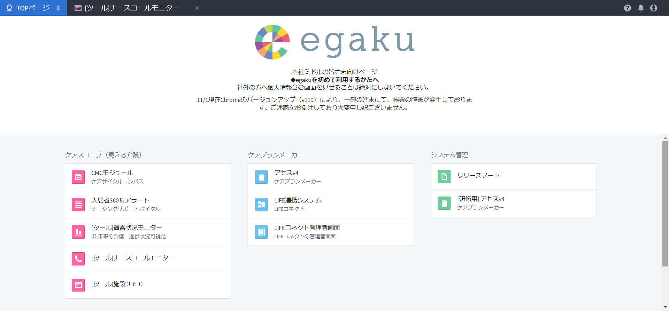
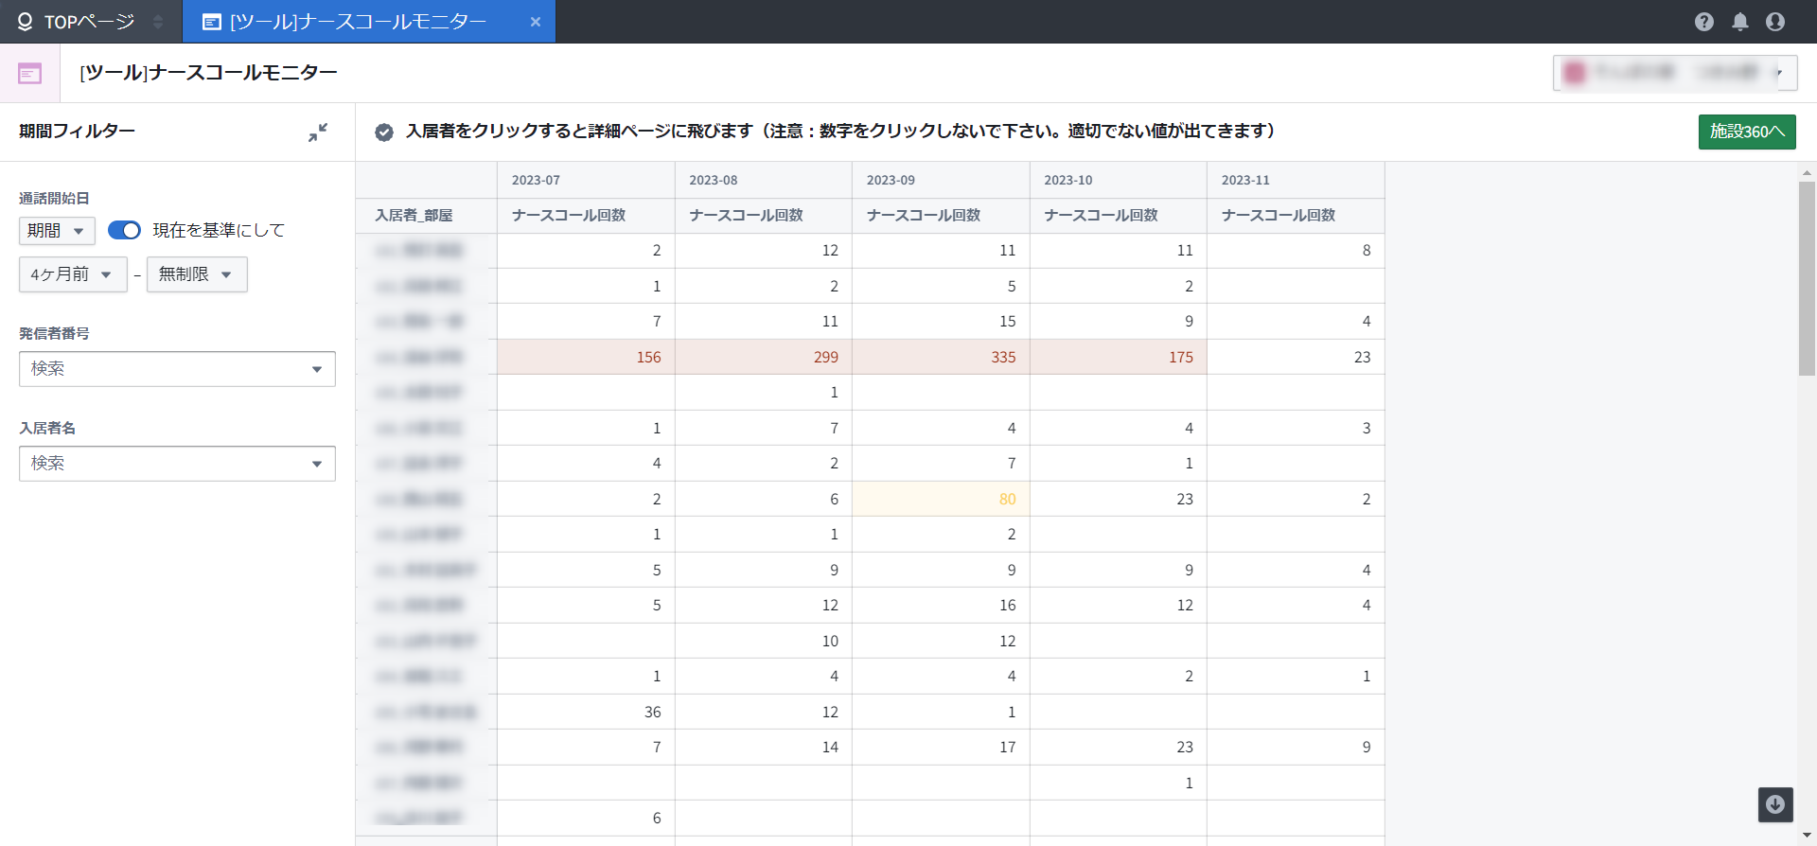
前提条件
2023年10月現在のegaku内「[ツール]ナースコールモニター」モジュールの既存機能を一部参考するが、基本的には改めてプロダクトオーナーおよびユーザーの要求を確認し機能要件を定義する。
egaku TOPページ 赤枠内「ナースコールモニター」モジュール
「ナースコールモニター」モジュール 2023年10月現在

Slide 7
ユーザーおよびユースケース、想定アクセス頻度、使用環境
ユーザーおよびユースケース 下記のユーザーおよびユースケースのときに本プロダクトが利用されることを想定する。
ホーム管理者・職員（メインユーザー）
所属ホームのナースコール呼出の日次数値およびこれまでの経過を確認したい。
所属ホームのナースコール呼出状況に基づく運営上の課題を把握したい。
所属ホームの各入居者においてナースコール呼出状況から発せられる課題への解決策を考えたい。
事業部長・サービス品質課・未来の介護推進部（サブユーザー）
担当ホームのナースコール呼出の日次数値およびこれまでの経過を確認したい。
担当ホームのナースコール呼出状況に基づく運営上の課題を把握したい。
想定アクセス頻度 モジュールの画面によって異なる。画面の詳細は機能要件を参考。
月々の推移（入居者個別推移drawer含む）
週1回以上 理由：データは毎日更新される。非定時援助への取り組み状況によりユーザーごとで有効なアクセス頻度は異なるが、日々のナースコール呼出状況把握のため最低週1度は参考されたい。
原因分析（入居者個別詳細drawer含む）
月1回以上 理由：更新が月1度のため。
使用環境 ホーム事務所などユーザーの業務場所、使用デバイスはデスクトップPCもしくはノートPC。 推奨環境はPalantir社Foundry(egaku)の定義と同じ。

Slide 8
モジュールで解決する課題・目的・ユーザー要求
本モジュールが解決する課題
ホーム全体でナースコール呼出の推移やホームごとの特徴が分かりづらい。
ナースコール呼出の状況に基づいた非定時援助のアセスメントが難しい。
本モジュールの目的
ナースコール呼出が常態化している入居者のアセスメントに資する情報が確認できる。
本モジュール開発へのユーザー要求
ユーザーが自立して、ユーザーの好きなタイミングでナースコールに関わる数値を分かりやすく確認したい。
月々の推移
およそ半年間の期間でナースコール回数が多い入居者を確認したい。
ホームごとに合計された各月ナースコール回数をおよそ半年間の期間で確認したい。
各入居者のナースコール回数が多い日、曜日、時間帯を確認したい。
原因分析 任意年月でまとまられた数値を確認したい。
ナースコールが鳴っている頻度によってレベル3(300回以上)、レベル2(100~299回)、レベル1(45~99回)、レベル0(45回未満)に区分けされて各入居者のナースコール頻度を確認したい。
各レベルの入居者人数を確認したい。
ナースコールと関連している可能性がある体調変化がないか確認したい。体調変化のアラート種は、「援助過剰」「援助過少」「援助未実施」「多剤」「体重減」「食事量」「夜間不眠」としたい。各アラートの詳細は機能要件に記載する。
以下、入居者個別のページとして定義する事項
入居者個別に特別ナースコール回数が多い時間帯がないか確認したい。
入居者個別に特別ナースコール回数が多い曜日がないか確認したい。
援助過剰過小、援助未実施率、処方薬剤種類数、体重変化、食事量、睡眠時間の数値を確認したい。

Slide 9
機能要件 概要
egaku TOPページ
前述アクセス制限に基づき、「ナースコールモニター」と表示されるボタンを設定する。
前日までの各入居者とホーム毎におけるナースコール傾向を確認できるページ
月単位で各入居者がナースコール呼出回数が確認できる。
ホームごとに全入居者を合計した月々のナースコール呼出回数と推移が確認できる。
ホーム合計と各入居者のナースコール日別推移が確認できる。
ホーム合計と各入居者の時間帯別ナースコール回数が確認できる。
ホーム合計と各入居者の曜日別ナースコール回数が確認できる。
毎月見出される各入居者のナースコール回数と注目すべきポイントが確認できるページ
毎月のナースコールレベルと回数が確認できる。
ナースコールが曜日別または時間帯別で有意差があるか確認できる。
援助量や援助実施率、処方薬剤の種類、体重変化や食事量、睡眠時間のアラートの有無を確認できる。
各入居者のナースコール詳細が確認できるページ
氏名や介護度の基本情報が確認できる。
確認したい月のナースコール回数と前月との差が確認できる。
確認したい月の曜日別のナースコール数を確認できる。
確認したい月の時間帯別のナースコール数を確認できる。
確認したい月の援助量や援助実施率、処方薬剤の種類、体重変化や食事量、睡眠時間のアラートと具体の数値を確認できる。

Slide 10
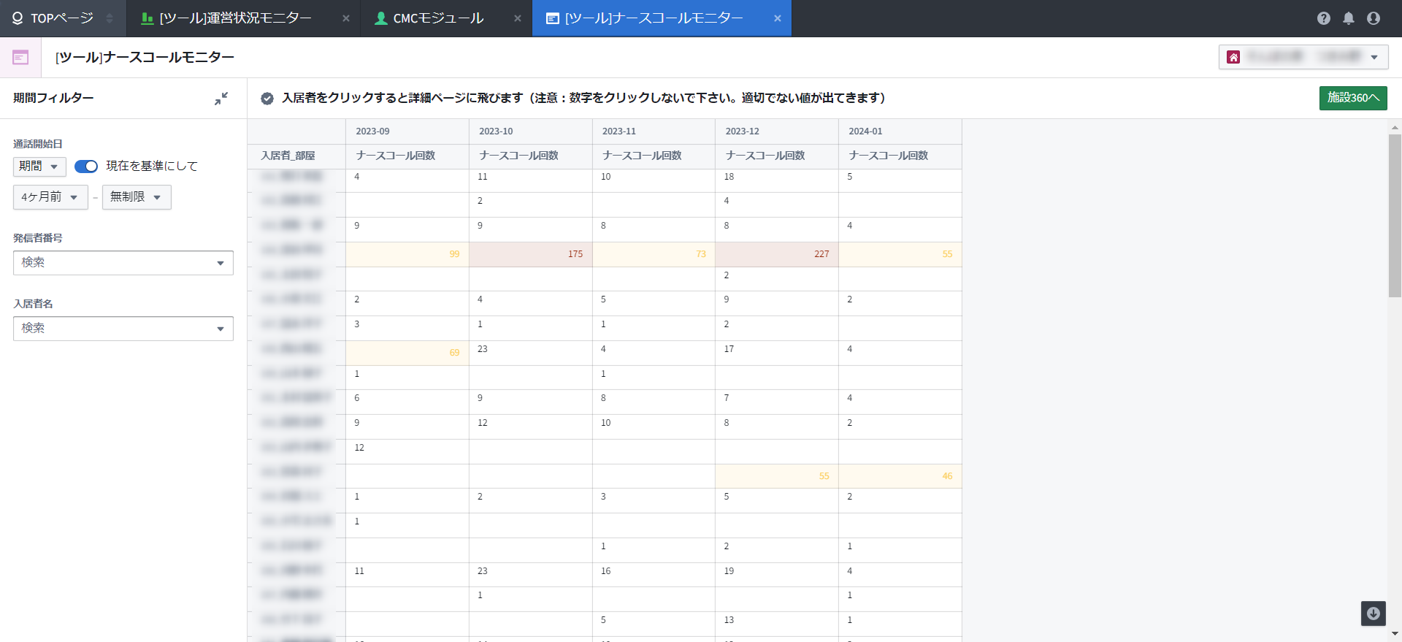
機能要件 画面要件①
2023年10月時点ナースコールモニター
before
画面レイアウト 1. TOPページ
②
①
③
④

Slide 11
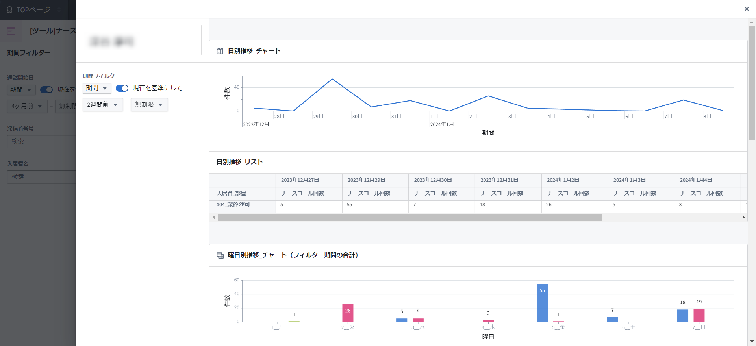
機能要件 画面要件②
2023年10月時点ナースコールモニター
before
画面レイアウト 1. 日別推移
⑤
⑥
⑦

Slide 12
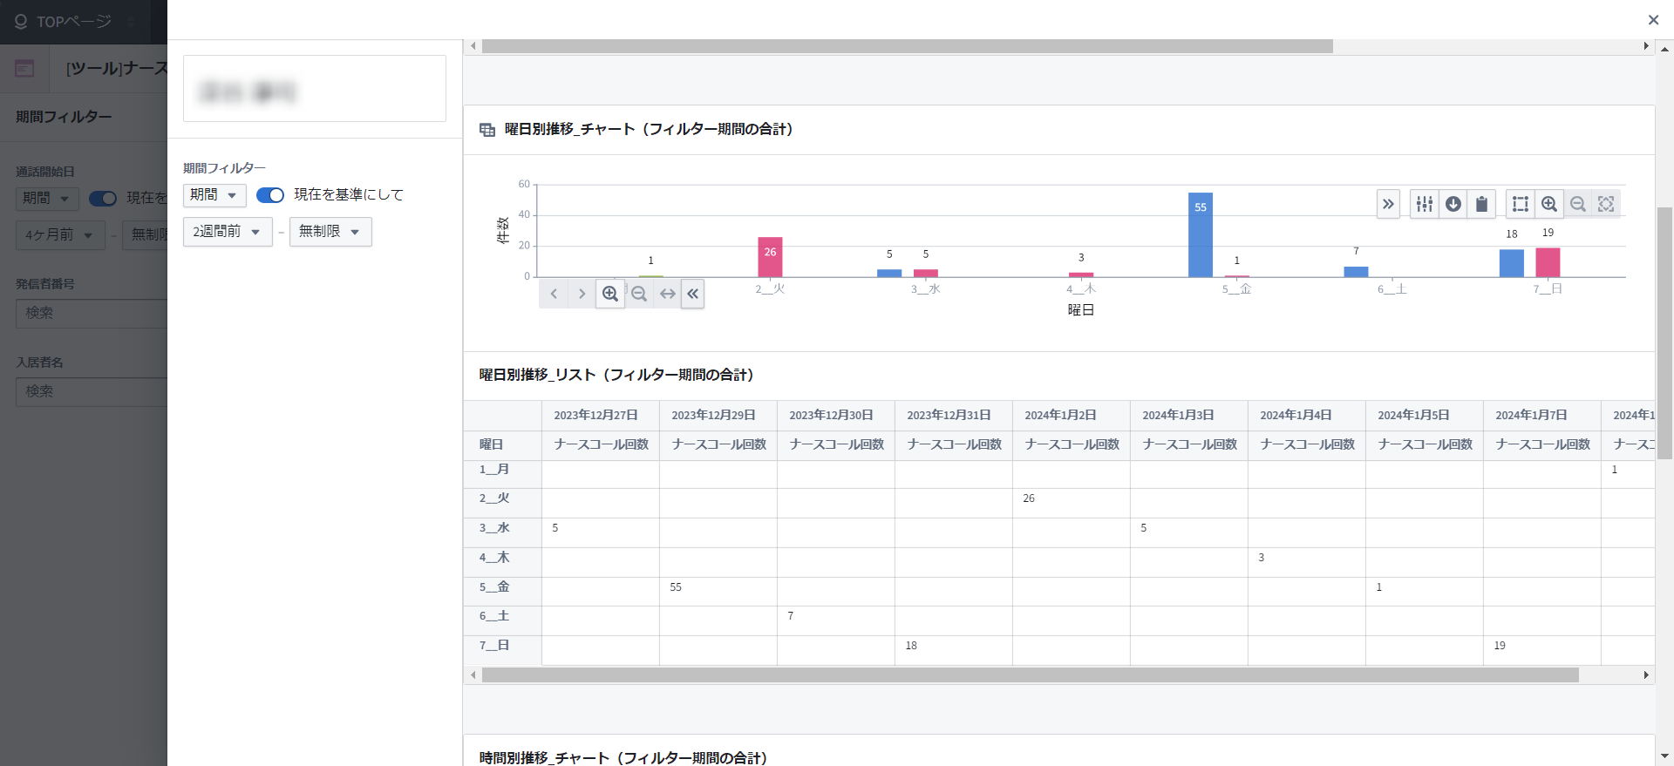
機能要件 画面要件③
2023年10月時点ナースコールモニター
before
画面レイアウト 1. 曜日別推移
⑧
⑨

Slide 13
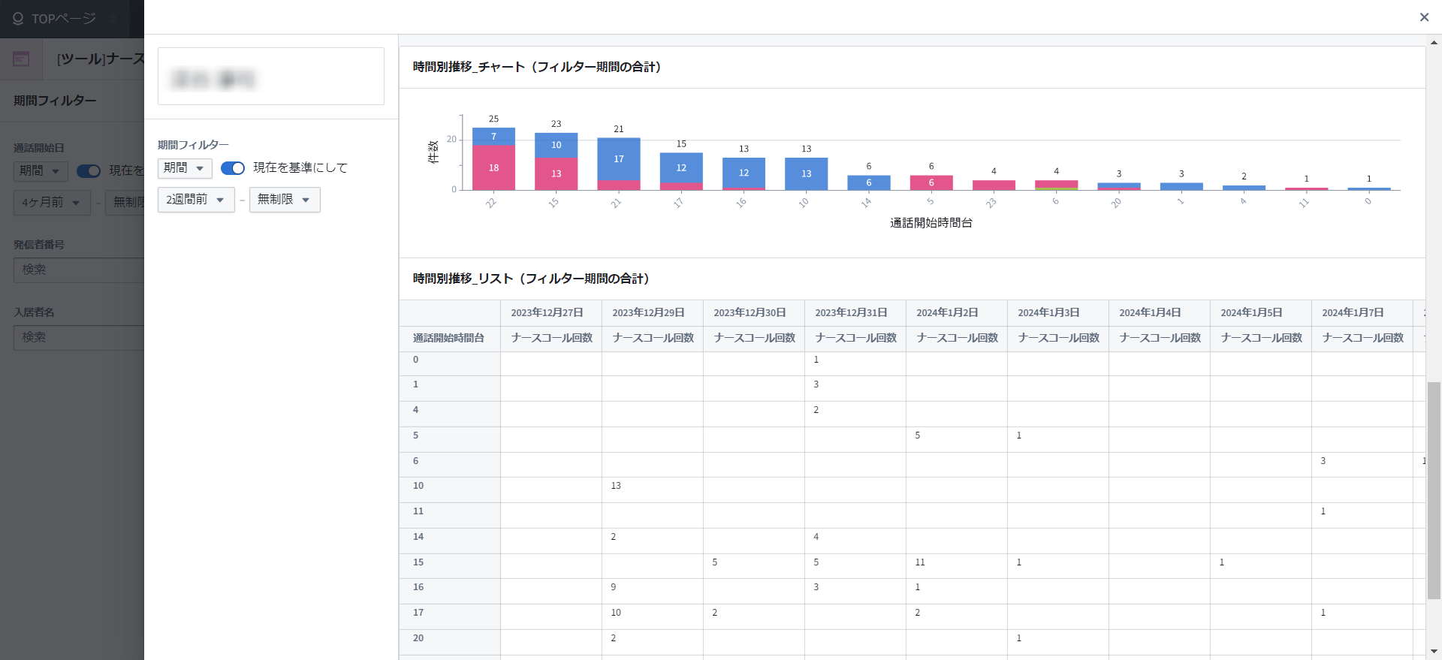
機能要件 画面要件④
2023年10月時点ナースコールモニター
before
画面レイアウト 1. TOPページ
⑩
⑪

Slide 14
機能要件 明細
2023年10月時点ナースコールモニター
before
画面表示・アクション明細
No. | PBI（表示・アクション） | AC（詳細） | 備考
① | (アクション)ホーム選択機能 | 任意のホームを選択できる。 | 全施設権限ユーザーのみ機能
② | (アクション)期間フィルター | ③表示テーブルを任意期間の表示に変更できる。 発信者番号で入居者を検索できる。 入居者名で検索できる。
③ | (表示)ナースコール回数表示テーブル | Row＝居室番号_入居者名、Column=月別ナースコール回数でテーブルを構成する。 毎日9時までに前月までのデータを更新する。 各入居者押下で詳細を表示。
④ | (アクション)施設360リンク | 施設360にワンクリックで画面遷移。
⑤ | (アクション)期間フィルター | ⑥チャートと⑦リストを任意期間の表示に変更できる。
⑥ | (表示)日別推移_チャート | 日別ナースコール回数を折れ線グラフで表示する。
⑦ | (表示)日別推移_リスト | Row＝居室番号_入居者名、Column=日別ナースコール回数でテーブルを構成する。
⑧ | (表示)曜日別推移_チャート | 週毎に集計し棒グラフで表示。 週別で色分けをして表示。
⑨ | (表示)曜日別推移_リスト | 週毎に集計し棒グラフで表示。 週別で色分けをして表示。
⑩ | (表示)時間別推移_チャート | 週毎に集計し積み上げ棒グラフで表示。 週別で色分けをして表示。 通話開始時間台で1時間ごとで集計。 例：0=0:00～0:59
⑪ | (表示)曜日別推移_リスト | Row＝通話開始時間台、Column=日別ナースコール回数でテーブルを構成する。

Slide 15
機能要件 画面遷移図
2024年2月要件定義
after
Carbon
ナースコールモニター
月々の推移
入居者個別推移drawer
原因分析
入居者個別推移drawer
各種定義

Slide 16
機能要件 データ表示方法
2024年2月要件定義
after
月々の推移
ホーム全体：月単位ナースコール総数
折れ線グラフ
テーブル
ホーム全体：月単位ナースコール最多時間帯
テーブル
入居者別：月単位ナースコール総数
テーブル
入居者個別推移drawer ※期間フィルター機能あり
日別ナースコール回数
折れ線グラフ
時間別ナースコール回数
積み上げ棒グラフ
各月の詳細
ホーム全体：「ナースコール総数」「300回以上人数」「100-299回人数」「45-99回人数」
テキスト
入居者別：「部屋番号」「入居者名」「要介護度」「ナースコールレベル」「合計カウント」「非定時記録入力率」「ナースコール傾向」「ケアアラート」
テーブル
※絞り込み検索機能あり
検索項目「年月」「部屋番号」「入居者名」「ナースコールレベル」「要介護度」
入居者個別詳細drawer
日別ナースコール回数
折れ線グラフ
曜日別ナースコール回数
積み上げ棒グラフ
時間別ナースコール回数
積み上げ棒グラフ

Slide 17
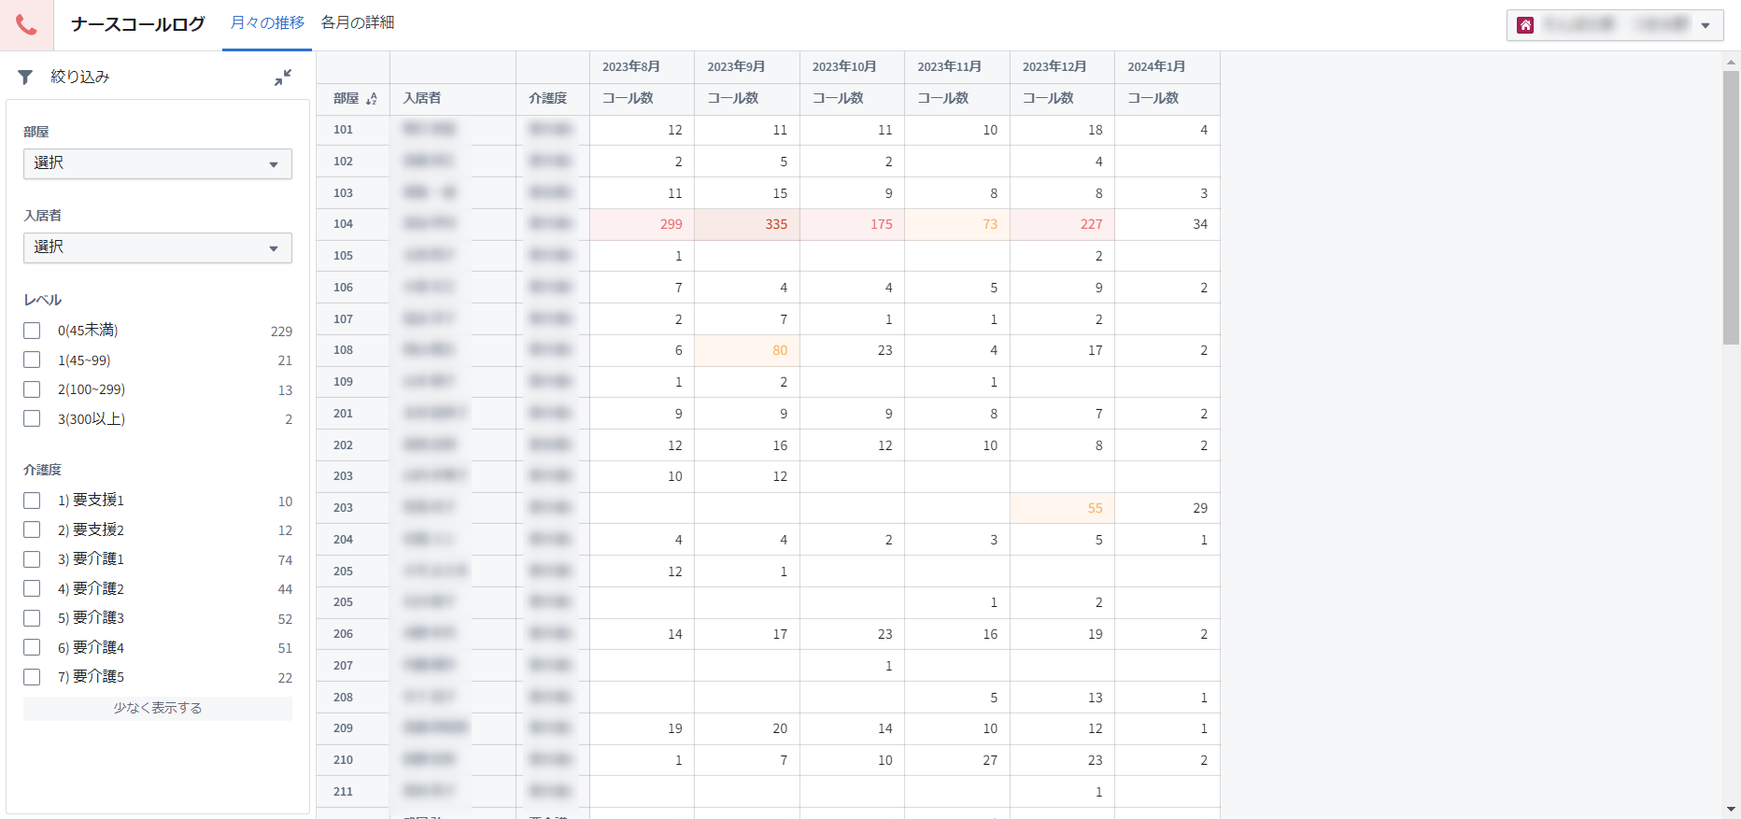
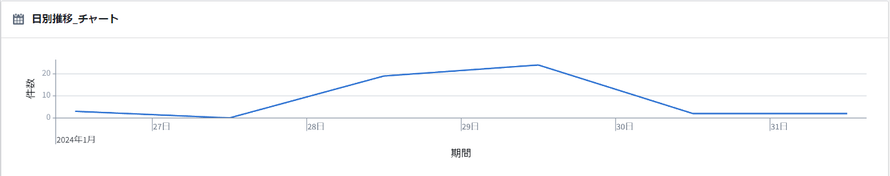
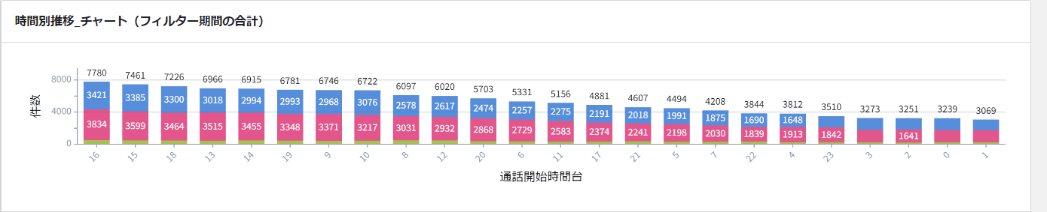
機能要件 画面要件① 「月々の推移」ページ ホーム全体
2024年2月要件定義
after
5ヶ月前初日～前日の各月のデータを集計し表示。
前日23:59までのデータを当日9:00までに更新。
①
⑥
任意のホームを選択できる。
補足：他モジュールと同様の仕様
原因分析
②
月々の推移
③
行別に押下可能 入居者個別推移drawerへ遷移
該当ホームの月間ナースコール合計を表示。
当月含め6か月間の数値を折れ線グラフで表示。
2023年8月
2023年9月
2023年10月
2023年11月
2023年12月
2024年1月
④
該当ホームの時間帯別のナースコールの回数を棒グラフで表示する。
ナースコールが押下されていない時間帯は表示されない。
グラフの横軸は一番左を0時台として、昇順に23時台まで表示する。
データの集計期間は5ヶ月前初日～前日とする。
時間帯別ナースコール数
0
1
2
3
4
5
6
7
8
9
10
11
12
13
14
15
16
17
18
19
20
21
22
23
⑤
各入居者の月間ナースコール数を表示。
当月含め6か月間の数値を表示。
レベル3(300回以上、濃赤色)、レベル2(100~299回、赤色)、レベル1(45~99回、黄色)ごとに文字を色付け。
部屋番号の昇順をデフォルトとする。
ナースコール鳴っていない入居者は表示されない。
最新月のみ毎日数値変動。
各行押下で各入居者およびホーム全体(合計)の詳細を表示できる。
ナースコール数テーブルを、下記項目で絞り込みできる。 「部屋番号(複数選択不可)」、「入居者名(複数選択不可)」、「レベル(複数選択可)」、「介護度(複数選択可)」
オープン状態をデフォルトとする。
合計
1000
1000
1000
1000
1000
1000

Slide 18
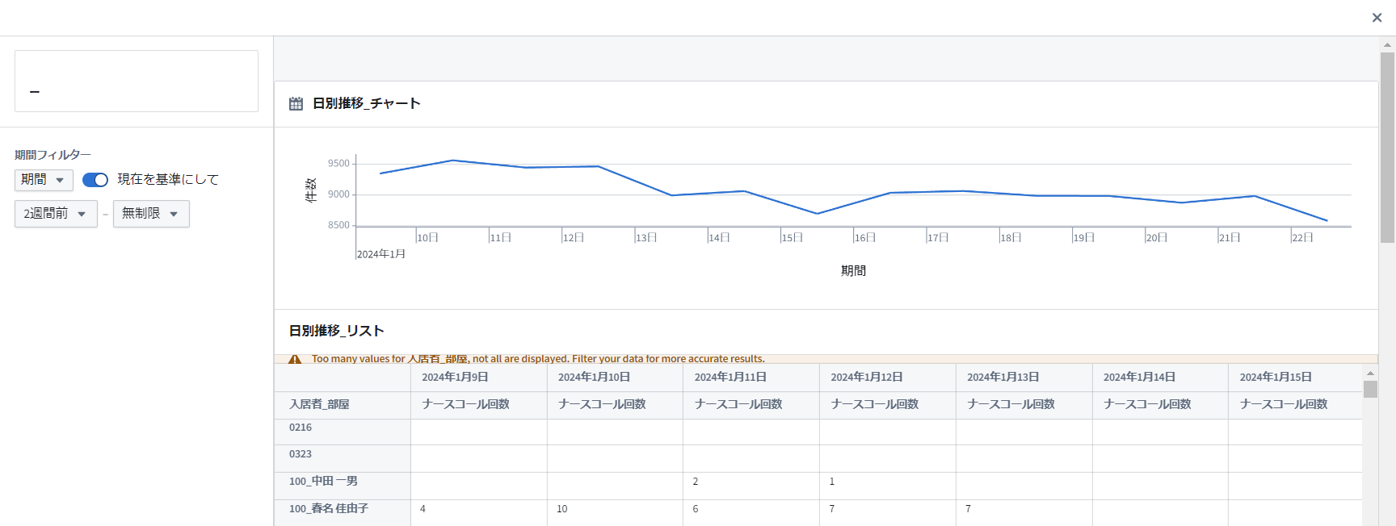
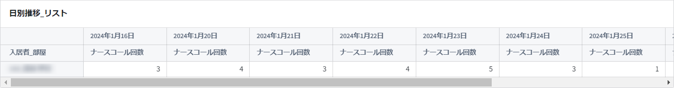
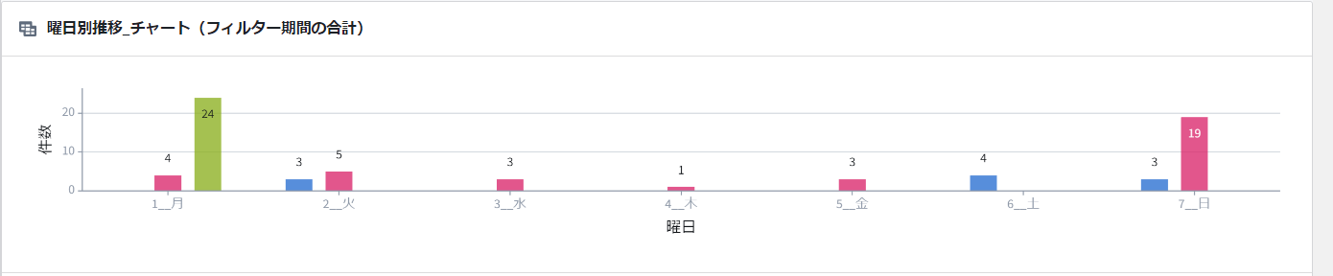
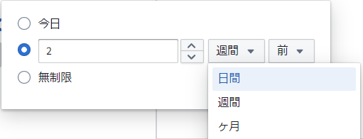
機能要件 画面要件② 「月々の推移」ページ 入居者個別推移drawer
2024年2月要件定義
after
5ヶ月前初日～前日の各月のデータを集計し表示。
前日23:59までのデータを当日9:00までに更新。
⑦
⑨
入居者名
⑧
期間フィルターで選択した期間のデータを日別ナースコールの回数を折れ線グラフで表示。
補足：2023年10月現在のナースコールモニターの仕様を再現する。
⑩
日別のナースコールの回数をテーブルで表示する。
スクロールバーで水平方向に表示領域を移動できる。
補足：2023年10月現在のナースコールモニターの仕様を再現する。
曜日別ナースコール数
⑪
曜日別のナースコールの回数を棒グラフで表示する。
横軸に曜日別に集合で表示。各曜日の週単位集計を色分けし表示。
補足：2023年10月現在のナースコールモニターの仕様を再現する。
時間帯別のナースコールの回数を積み上げ棒グラフで表示する。
各時間帯の週単位集計に色分けし、グラフに積み上げ表示。
ナースコールが押下されていない時間帯は表示されない。
グラフの横軸は一番左を0時台として、昇順に23時台まで表示する。
補足：横軸の並び順以外は2023年10月現在のナースコールモニターの仕様を再現する。
時間帯別ナースコール数
⑫
0
1
2
3
4
5
6
7
8
9
10
11
12
13
14
15
16
17
18
19
20
21
22
23
期間フィルターの上部に入居者名(前項テーブルの最下行を選択すれば合計)を表示。
表示任意の期間の開始、終了をそれぞれ今日、日数、週数、月数、年数、無制限の方法で選択できる。
「無制限」を選択すれば、任意期間の開始と終了のそれぞれで存在する全てのデータを抽出する。
補足：2023年10月現在のナースコールモニターで搭載されている「期間」の仕様(右図)を再現する。

Slide 19
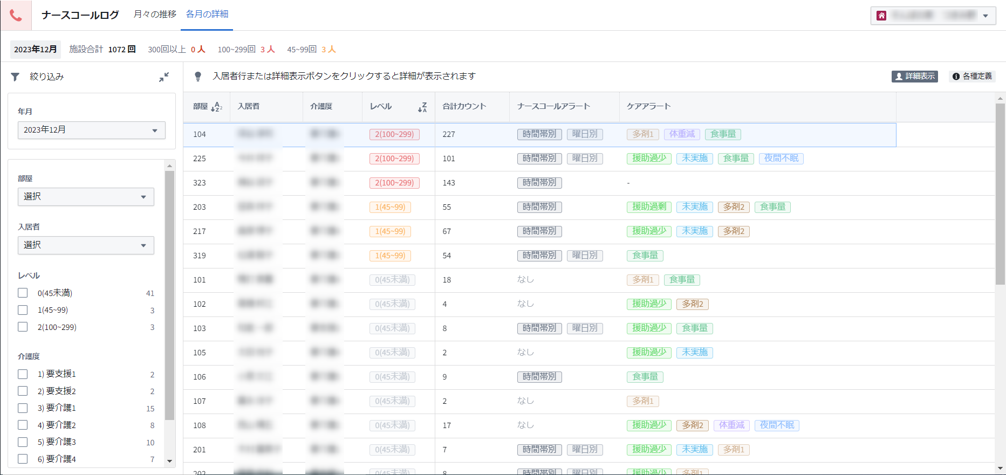
機能要件 画面要件③ 「原因分析」ページ ホーム別
2024年2月要件定義
after
5ヶ月前～前月の各月データが表示可能。
毎月1日に前月までのデータを更新する。
絞り込んだ年月の「施設別ナースコール全数」「各レベル人数」を表示。
レベル3(300回以上、濃赤色)、レベル2(100~299回、赤色)、レベル1(45~99回、黄色)、レベル0(45回未満、灰色)ごとに文字を色付けし表示。（次項と共通）
原因分析
⑬
絞り込んだ年月の各入居者ナースコール合計を表示。
⑭
⑳
㉑
各種定義へ遷移
⑮
⑯
⑰
⑱
⑲
ナースコール傾向
入居者個別詳細drawerへ遷移
合計カウントが多い利用者から降順に表示
下記定義に基づき表示
援助過剰：援助予定時間が一段階重度が高い介護度の基準時間超過(黄緑色で表示)
援助過少：援助予定時間が一段階重度が低い介護度の基準時間未満(黄緑色で表示)
未実施：援助未実施率が10%以上(水色で表示)
多剤1：処方薬が6~9種類(茶色で表示)
多剤2：処方薬が10種類以上(濃茶色で表示)
体重減：平均体重が前月から3%以上減少(紫色で表示)
食事量：平均摂取量 (主食副食合計) が75%未満(緑色で表示)
夜間不眠：夜間の平均睡眠時間が5時間未満(青色で表示)
行別に押下可能 入居者個別詳細drawerへ遷移
入居者別詳細テーブルを、下記項目で絞り込みできる。
オープン状態をデフォルトとする。
「データ表示年月(複数選択不可)」「部屋番号(複数選択不可)」、「入居者名(複数選択不可)」、「レベル(複数選択可)」、「介護度(複数選択可)」
ナースコールの回数が時間帯別で有意差(カイ二乗検定、有意水準：p<0.05)がある場合[時間帯別]、曜日別で有意差(カイ二乗検定、有意水準：p<0.05)がある場合[曜日別]と表示

Slide 20
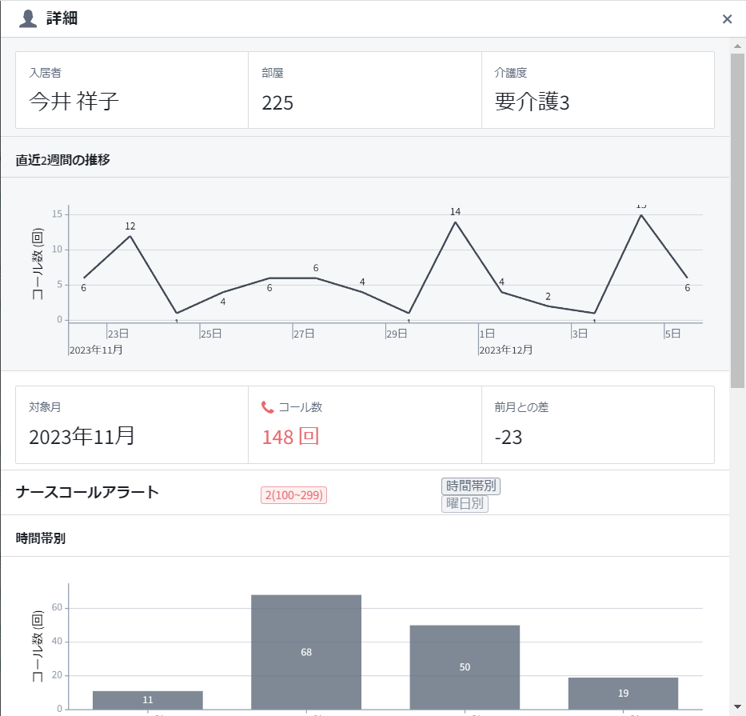
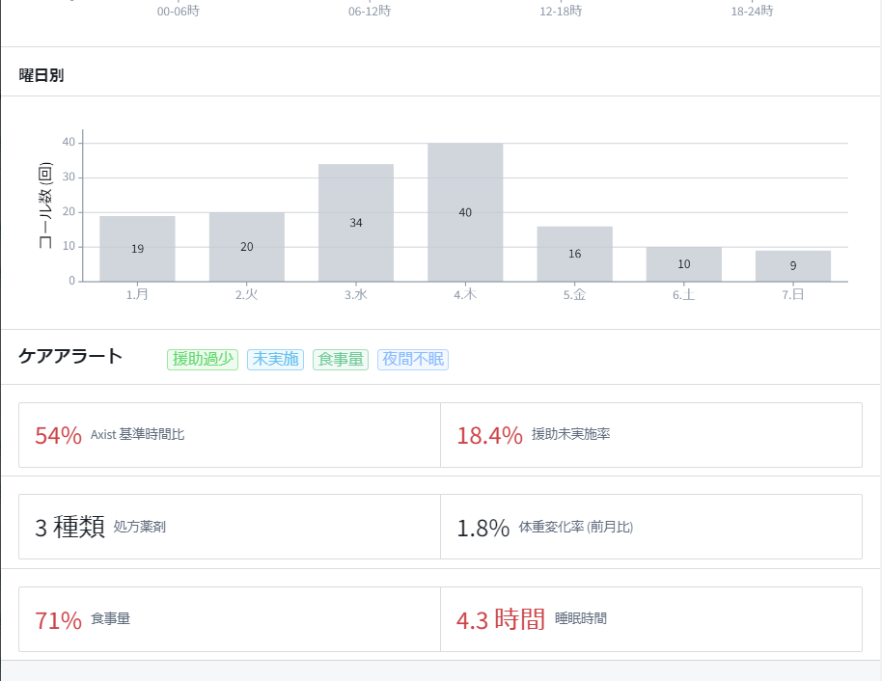
機能要件 画面要件④ 「原因分析」ページ 入居者個別詳細drawer
2024年2月要件定義
after
5ヶ月前～前月の各月データが表示可能。
毎月1日に前月までのデータを更新する。
表示させる対象月は前項の絞り込み機能「年月」で選択する。
㉒
㉔
㉓
原因分析ページ絞り込み機能をで選択した年月のナースコール数を表示
選択した年月とその前月との差分を表示
㉕
ナースコール傾向
レベル3(300回以上、濃赤色)、レベル2(100~299回、赤色)、レベル1(45~99回、黄色)、レベル0(45回未満、灰色)ごとに文字を色付けし表示。 （前項と共通）
ナースコールの回数が時間帯別で有意差(カイ二乗検定、有意水準：p<0.05)がある場合[時間帯別]、曜日別で有意差(カイ二乗検定、有意水準：p<0.05)がある場合[曜日別]と表示（前項と共通）
㉖
時間帯別のナースコール数を集計し、縦軸にコール回数、横軸が時間帯の棒グラフで表示。
時間帯別は6時間(00:00～5:59、 6:00～11:59、12:00～17:59、18:00～23:59)ごと、24時間を4分割で集計しグラフ表示。
左から0時台は始めとして数値昇順で並び、一番右は23時台となるグラフ構成とする。
ナースコール数が0の時間帯は表示されない。
㉗
曜日別のナースコール数を集計し、縦軸をコール回数、横軸を曜日の棒グラフで表示。
左から”月火水木金土日”の曜日順のグラフ構成とする。
ナースコール数が0の曜日は表示されない。
㉘
前項詳細に基づく定義でアラートを表示
Axist 基準時間比、援助未実施率、処方薬剤、体重変化率 (前月比)、食事量、睡眠時間の実数を表示。
データ参照元と、数値の計算定義は後項で明記する

Slide 21
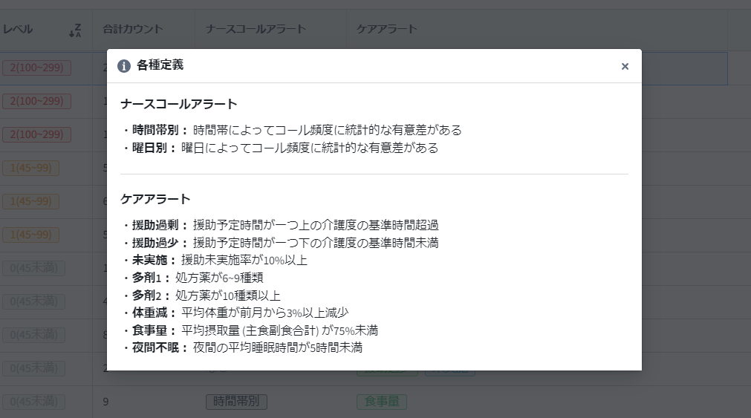
機能要件 画面要件⑤ 「原因分析」ページ 各種定義
2024年2月要件定義
after
ナースコールモニター各種定義
原因分析 ホーム別
㉙
ナースコール傾向
原因分析(ホーム別)ページのナースコール傾向の定義を左記のと通りに表示。
時間帯によってコール頻度に明らかな偏りがある
曜日によってコール頻度に明らかな偏りがある
㉚
直接援助のうち中止記録が10%以上(未タップは含まない)
原因分析(ホーム別)ページのナースコールアラートの定義を左記のとおりに表示。
原因分析 入居者別
㉛
Axsit基準時間比：要介護度別基準時間に対する援助予定時間の割合
援助未実施率：直接援助のうち中止記録の割合(未タップは含まない)
原因分析(入居者別)ページのナースコールアラートの定義を左記のとおりに表示。
処方薬剤：処方薬剤種数
体重変化率(前月比)：平均体重の前月からの変化の割合
食事量：平均摂取量(主食副食合計)の割合
睡眠時間：夜間の平均睡眠時間

Slide 22
機能要件 明細①
2024年2月要件定義
after
画面表示・アクション明細
No. | PBI（表示・アクション） | AC（詳細） | 備考
① | (アクション) 「月々の推移」「原因分析」のタブ選択 | タブ選択で「月々の推移」「原因分析」のそれぞれのページに遷移できる。
② | (アクション)ナースコール数テーブル(下記⑤)絞り込み | 任意で一つの部屋番号を選択できる。 任意で一人の入居者名を選択できる。 任意で複数のナースコールレベルを選択できる。 任意で複数の介護度を選択できる。
③ | (表示)月毎ナースコール数の折れ線グラフ | 当月途中までの数値含め過去6ヶ月間の月間数値の推移を折れ線グラフで表示する。 Y＝コール数、X=月でグラフを構成する。 横軸は6ヶ月前から昇順に並べる。
④ | (表示)時間帯別ナースコール数の棒グラフ | 当月途中までの数値含め過去6ヶ月間の数値を時間帯別で集計し棒グラフで表示する。 Y＝コール数、X=時間帯でグラフを構成する。 横軸は0時から昇順に並べる。
⑤ | (表示・アクション)月毎の入居者別ナースコール数テーブル | 入居者別に当月途中までの数値含め過去6ヶ月間の数値を確認できる。 Row＝居室番号、Column=入居者名_要介護度_月別ナースコール回数でテーブルを構成する。 各行を押下することで入居者個別推移drawerに推移できる。 レベル3(300回以上、濃赤色)、レベル2(100~299回、赤色)、レベル1(45~99回、黄色)ごとに文字を色付け。 | 入居者名を押下することで正しく画面遷移する。
⑥ | (アクション)ホーム選択 | (全施設権限ユーザーのみ)任意のホームを選択できる。 | 通常権限ユーザーは選択機能はアクティブにならず、所属ホーム名が表示される。
⑦ | (表示)入居者名表示 | ⑤入居者別ナースコール数テーブルで選択した入居者名が表示される。 | ⑤テーブル最下行の合計を押下すると「合計」が表示される。
⑧ | (アクション)表示期間の選択(下記⑨⑩⑪⑫) | 表示任意の期間の開始、終了をそれぞれ今日、日数、週数、月数、年数、無制限の方法で選択できる。 「無制限」を選択すれば、任意期間の開始と終了のそれぞれで存在する全てのデータを抽出する。

Slide 23
機能要件 明細②
2024年2月要件定義
after
画面表示・アクション明細
No. | PBI（表示・アクション） | AC（詳細） | 備考
⑨ | (表示)日別推移_チャート | 選択した表示時間の各入居者日別ナースコール数を折れ線グラフで表示する。 Y＝コール数、X=日にちでグラフを構成する。
⑩ | (表示)日別推移_リスト | 選択した表示時間の各入居者日別ナースコール数をテーブルで表示する。 Row＝入居者名、Column=日別ナースコール回数でテーブルを構成する。
⑪ | (表示)曜日別ナースコール数 | 選択した表示時間の各入居者曜日別ナースコール数を棒グラフで表示する。 Y＝コール数、X=曜日でグラフを構成する。 週毎に集計し色分けをして表示する。
⑫ | (表示)時間帯別ナースコール数 | 選択した表示時間の各入居者時間帯別ナースコール数を積み上げ棒グラフで表示する。 Y＝コール数、X=時間帯でグラフを構成する。 週毎に集計し色分けをしてグラフを積み上げる。
⑬ | (表示)ホーム別ナースコール数・レベル人数 | 絞り込み機能(下記⑭)で選択した年月のナースコール総数、レベル別1,2,3それぞれの人数を表示する。 レベル3(300回以上、濃赤色)、レベル2(100~299回、赤色)、レベル1(45~99回、黄色)ごとに文字を色付け。
⑭ | (アクション)原因分析用テーブル絞り込み | 任意の一つの年月を選択できる。デフォルトは前月データとする。 任意で一つの部屋番号を選択できる。 任意で一人の入居者名を選択できる。 任意で複数のナースコールレベルを選択できる。 任意で複数の要介護度を選択できる。
⑮ | (表示)入居者基本情報 | 選択した年月の部屋番号に対応する入居者名、要介護度を表示する。 | ⑮⑯⑰⑱⑲テーブル Row＝居室番号、Column=入居者名_要介護度_月別ナースコール回数 各行を押下することで入居者個別推移drawerに推移できる。
⑯ | (表示)入居者別レベル | レベル3(300回以上、濃赤色)、レベル2(100~299回、橙色)、レベル1(45~99回、黄色)、レベル0(45回未満、灰色)ごとで文字を色付け表示。 レベル3=3(300以上)、レベル2=3(100-299)、レベル1=1(45-99)、レベル0=0(45未満)と表記する。
⑰ | (表示)合計カウント | 選択した年月の部屋番号に対応するナースコール数の合計を表示する。

Slide 24
機能要件 明細③
2024年2月要件定義
after
画面表示・アクション明細
No. | PBI（表示・アクション） | AC（詳細） | 備考
⑱ | (表示)ナースコール傾向 | 選択した年月の部屋番号に対応するナースコールの回数が時間帯別で有意差(カイ二乗検定、有意水準：p<0.05)がある場合[時間帯別]、曜日別で有意差(カイ二乗検定、有意水準：p<0.05)がある場合[曜日別]を表示 | ⑮⑯⑰⑱⑲テーブル Row＝居室番号、Column=入居者名_要介護度_月別ナースコール回数 各行を押下することで入居者個別推移drawerに推移できる。
⑲ | (表示)ケアアラート | 下記定義に基づき表示 援助過剰：援助予定時間が一段階重度が高い介護度の基準時間超過(黄緑色で表示) 援助過少：援助予定時間が一段階重度が低い介護度の基準時間未満(黄緑色で表示) 未実施：直接援助のうち中止記録が10%以上(未タップは含まない) (水色で表示) 多剤1：処方薬が6~9種類(茶色で表示) 多剤2：処方薬が10種類以上(濃茶色で表示) 体重減：平均体重が前月から3%以上減少(紫色で表示) 食事量：平均摂取量 (主食副食合計) が75%未満(緑色で表示) 夜間不眠：夜間の平均睡眠時間が5時間未満(青色で表示)
⑳ | (アクション)入居者詳細表示 | 選択されている入居者個別推移drawerに推移できる。
㉑ | (アクション)各種定義表示 | 各種定義のポップアップを表示する。
㉒ | (表示)入居者基本情報 | 入居者詳細表示で選択した入居者名、部屋番号、介護度を表示する。
㉓ | (表示)表示年月 | 絞り込み機能(上記⑭)で選択した年月を表示する。
㉔ | (表示)ナースコール数と前月との差分 | 原因分析ページ絞り込み機能をで選択した年月のナースコール数と前月との差分を表示する。 差分＝(選択した年月ナースコール数)ー(選択した年月の前月ナースコール数)
㉕ | (表示)ナースコール傾向 | レベル3(300回以上、濃赤色)、レベル2(100~299回、橙色)、レベル1(45~99回、黄色)、レベル0(45回未満、灰色)ごとで文字を色付け表示。 レベル3=3(300以上)、レベル2=3(100-299)、レベル1=1(45-99)、レベル0=0(45未満)と表記する。 ナースコールの回数が時間帯別で有意差(カイ二乗検定、有意水準：p<0.05)がある場合[時間帯別]、曜日別で有意差(カイ二乗検定、有意水準：p<0.05)がある場合[曜日別]と表示。 | 上記⑯⑱と同じ。

Slide 25
機能要件 明細④
2024年2月要件定義
after
画面表示・アクション明細
No. | PBI（表示・アクション） | AC（詳細） | 備考
㉖ | (表示)時間帯別ナースコール数 | 時間帯別は6時間(00:00～5:59、 6:00～11:59、12:00～17:59、18:00～23:59)ごと、24時間を4分割で集計しグラフ表示。 Y＝コール数、X=時間帯でグラフを構成する。 横軸は0時台から昇順に並べる。
㉗ | (表示)曜日別ナースコール数 | 選択した年月のナースコール数を曜日別に集計し棒グラフで表示する。 Y＝コール数、X=曜日でグラフを構成する。 | 横軸は月火水木金土日に並べる。
㉘ | (表示)ケアアラートと詳細数値 | ケアアラートは下記定義に基づき表示 援助過剰：援助予定時間が一段階重度が高い介護度の基準時間超過(黄緑色で表示) 援助過少：援助予定時間が一段階重度が低い介護度の基準時間未満(黄緑色で表示) 未実施：直接援助のうち中止記録が10%以上(未タップは含まない) (水色で表示) 多剤1：処方薬が6~9種類(茶色で表示) 多剤2：処方薬が10種類以上(濃茶色で表示) 体重減：平均体重が前月から3%以上減少(紫色で表示) 食事量：平均摂取量 (主食副食合計) が75%未満(緑色で表示) 夜間不眠：夜間の平均睡眠時間が5時間未満(青色で表示) 数値は下記定義に基づき表示 Axsit基準時間比：要介護度別基準時間に対する援助予定時間の割合 援助未実施率：直接援助のうち中止記録の割合(未タップは含まない) 処方薬剤：処方薬剤種数 体重変化率(前月比)：平均体重の前月からの変化の割合 食事量：平均摂取量(主食副食合計)の割合 睡眠時間：夜間の平均睡眠時間 | ケアアラートは上記⑲と同じ。 詳細数値は下記㉛と同じ。
㉙ | (表示)原因分析ホーム別ページのナースコール傾向定義 | 上記⑱㉕ナースコール傾向の表示定義を記載する。
㉚ | (表示)原因分析ホーム別ページのケアアラート定義 | 上記⑲㉘ケアアラートの表示定義を記載する。
㉛ | (表示)原因分析入居者別ページ定義 | 上記㉘詳細数値の表示定義を記載する。

Slide 26
補足：次回アップデートで再度検討したい内容
No. | 要望 | 理由
1 | 虐待予防、対応困難早期発見の一助となるようにしたい。 | 現時点では機能を検討する材料が不十分な状態である。モジュールに持たせる効果を慎重に考えるべきと判断した。 (ナースコールが多い入居者の記録から対応職員や記録コメントなどを閲覧できる機能案を考えることができるがケア記録データ処理のための追加開発に工数がかかる。)
2 | ナースコール減少に向けた計画(問題解決型プラン)作成をサポートする。 | モジュール間データ連携は技術的に難しい。特にアセスv4との連携(データのモジュール間の行き来)は、アセスv4にどのような影響が出るか分からないため避けるべき。carbonに戻ってアセスv4にアクセスした方が良いと判断した。
3 | ナースコール対応の記録ができているか確認する。 | 非定時記録の閲覧などが機能として考えられるが、ケア記録データ処理のための追加開発に工数がかけれない。その他の機能案含め検討できるかもしれないが、carbonに戻って入居者drawerにアクセスした方が良いと判断した。
4 | 非定時記録入力率 | ケア記録データ処理のための追加開発に工数がかかる。ケア記録はレコード数が膨大なため、データ活用する場合は画面の応答速度が遅くなるなどユーザビリティに大きな影響が出る考えられるため。
5 | 入居者別薬剤情報の詳細 | 各入居の薬剤情報はアセスv4の情報になるが、アセスv4との連携(データのモジュール間の行き来)はアセスv4にどのような影響が出るか分からないため避けるべきと判断。
6 | 通話をしていないナースコール（ワン切り）の把握 | ナースコール「通話時間」1秒未満の回数と時間帯の把握の要望。ナースコールの元データ処理の新たなロジックなどを考える必要があるが要件検討と開発にかかる工数をかけることが難しい。 通話時間データを記録するメーカーと、記録しないメーカーがあり、記録しないメーカー(ケアコム)のナースコールについては実装不可。
7 | 入院・新入居（月途中）入居者のを確認する。（色を変える） | 参考とするデータやロジックなど新たな要件検討の工数をかけることが難しい。
上記内容含め、リリース後に寄せられる要望を精査し、次回アップデートの検討内容としたい。 ※アップデート計画は未定。

Slide 27


